Slide 1
108學年度勞動部就業學程招生宣導
悅齡親老長期照顧實務人才培訓計畫

Slide 2
招收對象
醫管系大四學生為主(大三亦可)
其他科系大三大四學生
預計20人(名額有限，有興趣者請於加退選前上網選課!)
以全程能參加者優先錄取

Slide 3
課程架構
共通核心職能課程：3學分
職場體驗：1學分
職場倫理與工作技能(108-2)
璐德老人長期照顧中心(台南市西和路)
專精課程：共9學分
長期照顧實務(108-1)
國欣護理之家(台南市和平街)
共120小時，可於學期中或是寒假進行，選課後再討論安排時間地點。
台南市家庭關懷協會(台南市東寧路)
高齡健康促進方案(108-1)
社區暨長照產業發展(108-2)
共通核心
職能課程
48小時
職場體驗
120小時
專精課程168小時
全程參訓者才能取得勞動部結訓證書，所謂全程參訓即修畢上述四門課+職場體驗120小時。

Slide 4
課程效益
能具備考取勞動部「照顧服務員」單一級技能檢定考試之資格及能力。
能取得CPR及AED證照
全程參訓且成績及格者，將頒予勞動部結訓證書，有利於日後就業求職。
參訓學員成績前三名者，將頒予獎勵，最高可達一萬元。
能對長照產業更加了解，甚至有自行創業的能力。

Slide 5
課程優勢
本課程以實作為主，重視的是出席率、學習態度及實際操作，完全不用筆試或報告喔!
本課程排定許多業師上課，除了吸收業界實務經驗外，尚可認識職場相關主管及人員，有助於畢業後求職。
職場體驗120小時，若表現優異，畢業後直接就業的機會大增。
本課程會安排職場參訪活動，亦會提供課程所需之文具用品、書籍、實作課使用之耗材等。

Slide 6
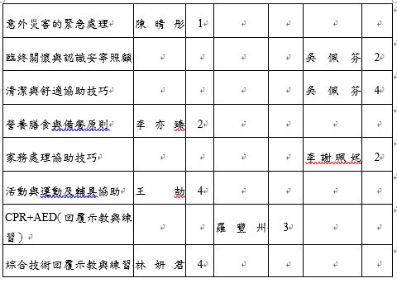
108-1:長期照顧實務

Slide 7
108-1:高齡健康促進方案

Slide 8
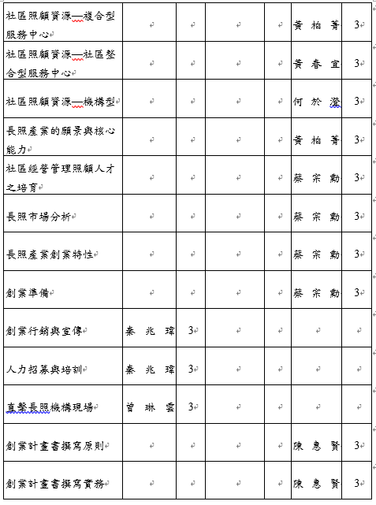
108-2:社區暨長照產業發展

Slide 9
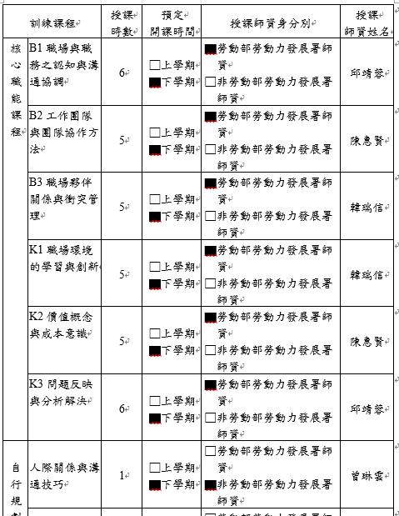
108-2:共通核心職能課程

Slide 10
詳情請洽 醫管系 曾琳雲老師
手機: 0929-100715(LINE ID)
校內分機3354(第二教學大樓六樓T20622)
E-MAIL: tly9@mail.cjcu.edu.tw

